Slide 1

心肺复苏（CPR+AED）
中国红十字会总会训练中心

Slide 2

主要内容
1
心搏骤停及生存链
2
心肺复苏（CPR）
3
自动体外除颤器（AED）

Slide 3

心搏骤停
心脏有效泵血功能突然丧失，导致血液循环停止，全身各个脏器的血液供应完全中断，如不及时恢复心搏，患者可发生临床死亡
分为心源性和非心源性

Slide 4

院外心搏骤停生存链
环节：1.尽早识别、求救
2.尽早心肺复苏
3.尽早电除颤
4.尽早高级生命支持
5.心搏骤停后的综合救治
6.康复

Slide 5
什么是心肺复苏
抢救呼吸、心搏骤停者生命的方法
通过徒手、应用辅助设备及药物
维持人工循环、呼吸和纠正心律失常
重点：徒手心肺复苏

Slide 6

现场成人心肺复苏操作流程
评估现场环境做好自我防护
判断意识
检查呼吸
迅速呼救
胸外按压
C
开放气道
A
人工呼吸
B
C-A-B

Slide 7
评估环境
判断现场环境是否安全
采取自我防护的措施
在确保安全和做好防护的前提下进行救护

Slide 8
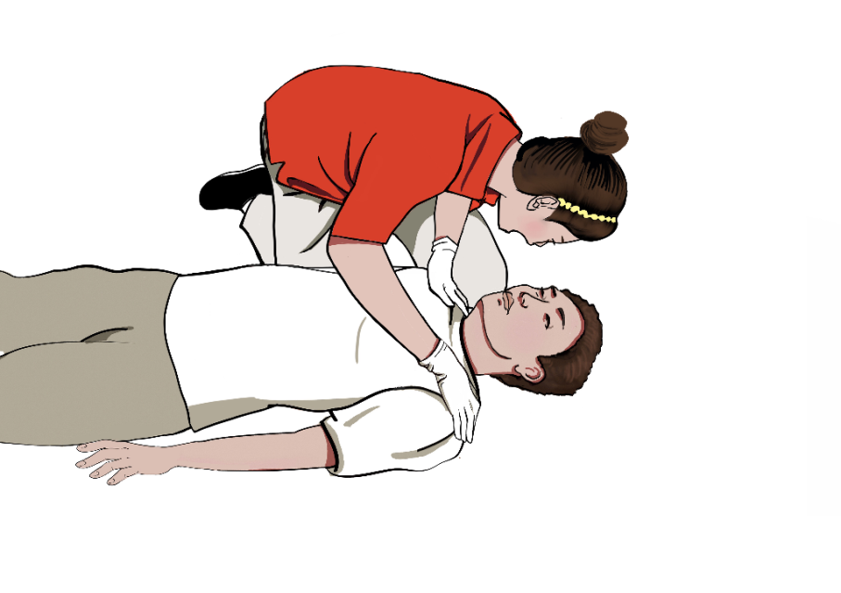
判断意识
轻拍患者双肩，并在两侧耳边大声呼叫:“先生（女士），您怎么啦？快醒醒！”

Slide 9
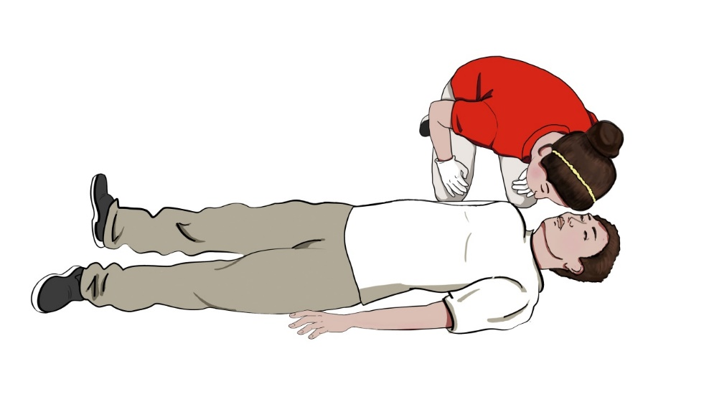
检查呼吸
如果患者无意识，用“听、看、感觉”的方法判断患者有无呼吸，检查时间约10秒
如患者脸朝下（俯卧位），应将其翻转为仰卧位，再检查呼吸

Slide 10

呼救
快来人啊，这里有人晕倒了
我是红十字救护员
请您帮忙拨打急救电话
如有AED，请取来
谁会急救，过来帮忙

Slide 11
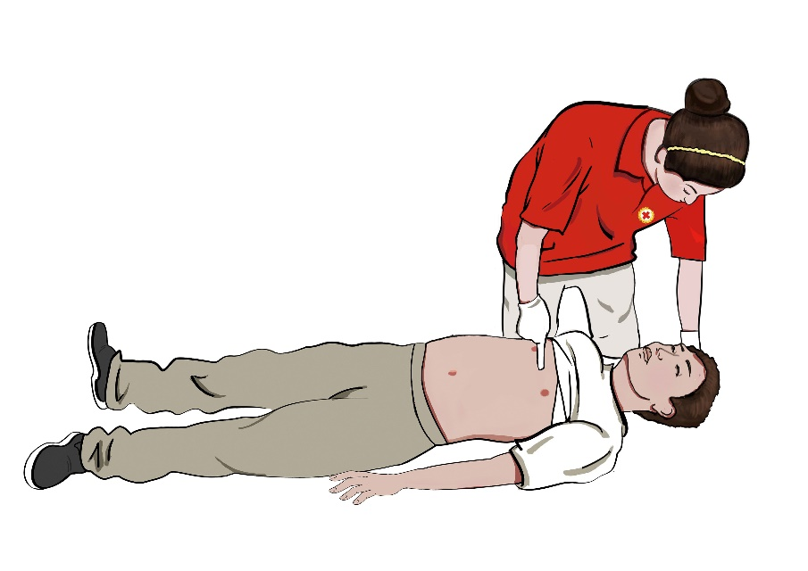
胸外按压——位置
胸部正中、两乳头连线水平
即胸骨下半部

Slide 12
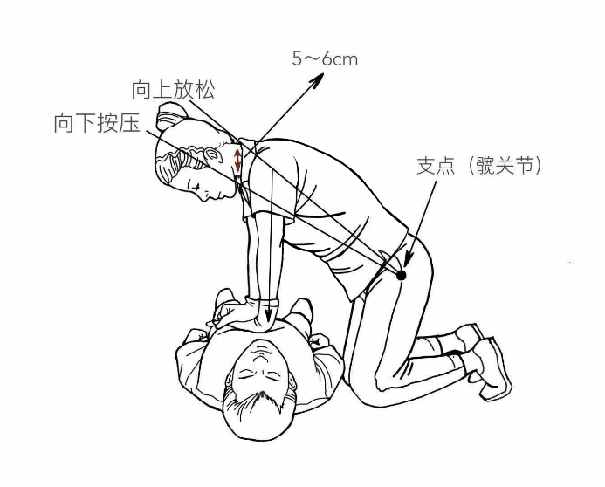
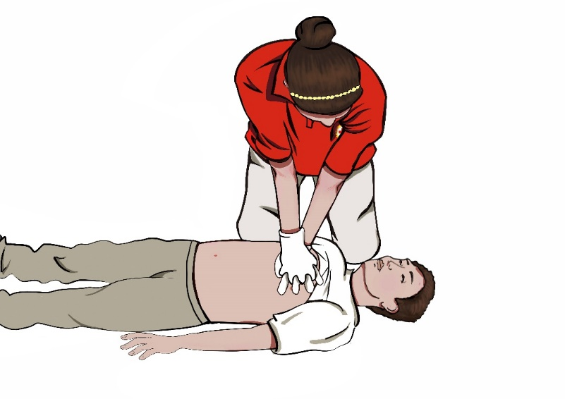
胸外按压——方法
一手掌根紧贴按压位置，双手十指相扣，掌根重叠，手指翘起
双上肢伸直，上半身前倾，以髋关节为轴垂直下压
按压深度5~6厘米，按压频率100~120次/分
每次按压后使胸廓完全回复原状
尽量避免按压中断

Slide 13
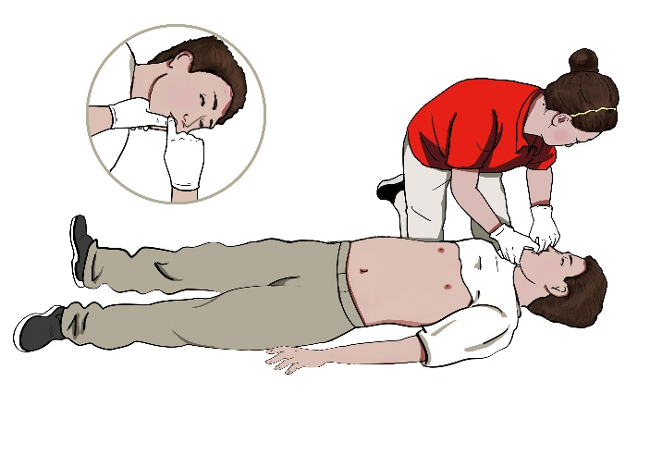
打开气道
观察异物
取异物

Slide 14
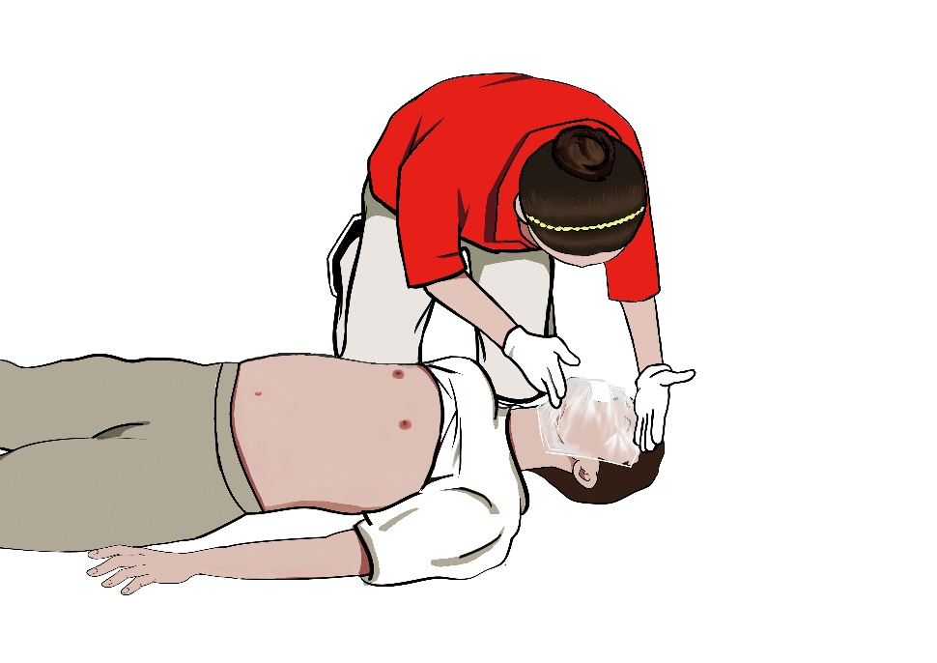
打开气道
打开气道
（仰头举颏法，下颌角与耳垂连线和水平面垂直）

Slide 15
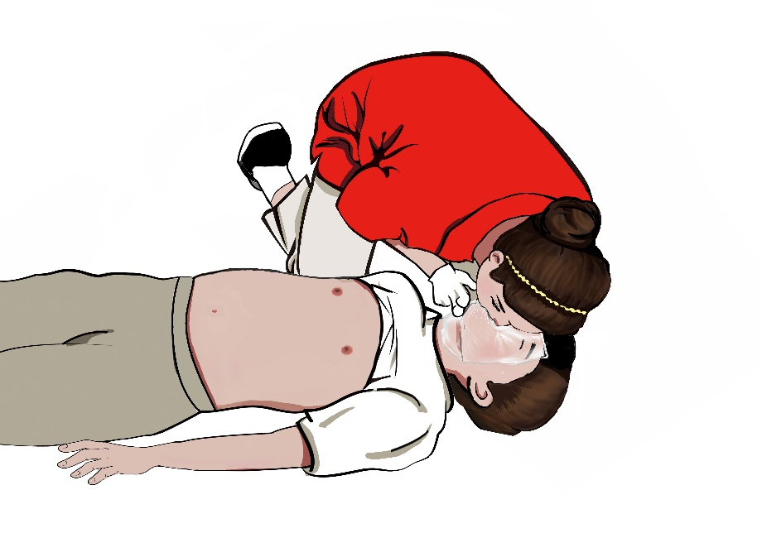
人工呼吸——口对口
打开气道，头后仰约90°
张大口包严患者口唇
捏紧患者鼻孔
缓慢吹气，持续时间1秒钟
连续吹气2次
吹气时可见胸廓隆起

Slide 16
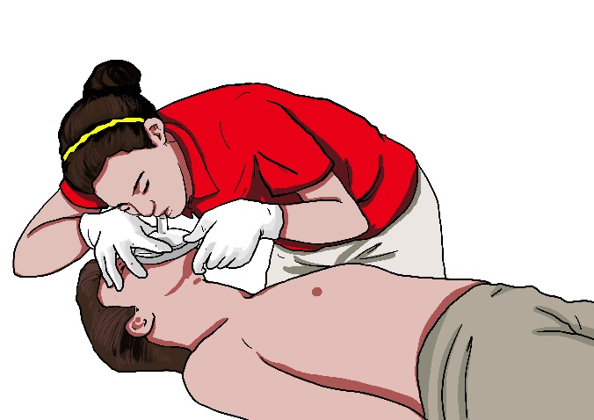
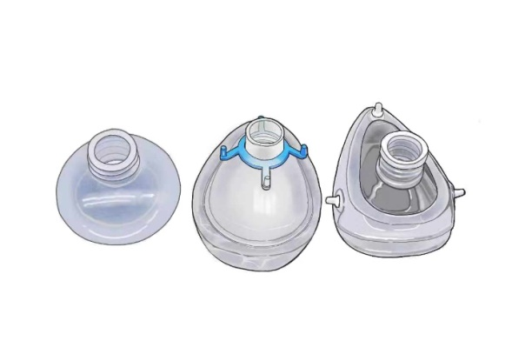
人工呼吸——口对面罩

Slide 17
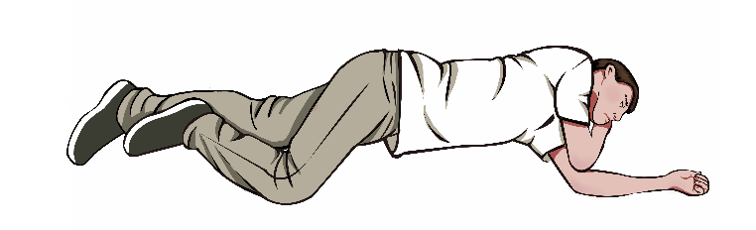
心肺复苏效果评估
按压/吹气比为 30 : 2，5组后检查患者呼吸、心搏是否恢复
如恢复，将患者翻转为复原体位，如未恢复，继续实施心肺复苏
复原体位

Slide 18
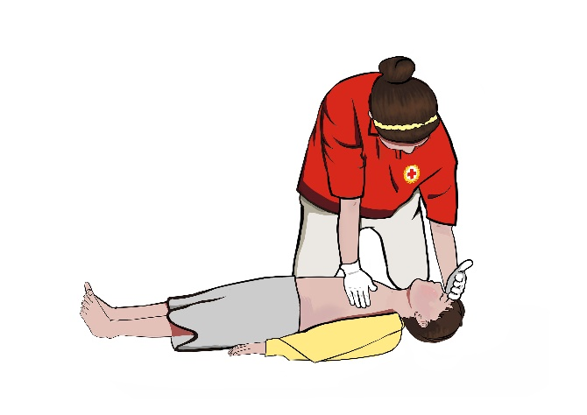
现场儿童心肺复苏操作流程
与成人心肺复苏的区别
CPR步骤：A—B—C
开放气道：头后仰约呈60度
按压方法：单手掌根或双手掌根
按压深度：至少为胸廓前后径的1/3（约5cm）
按压/吹气比：单人30:2，双人15:2

Slide 19
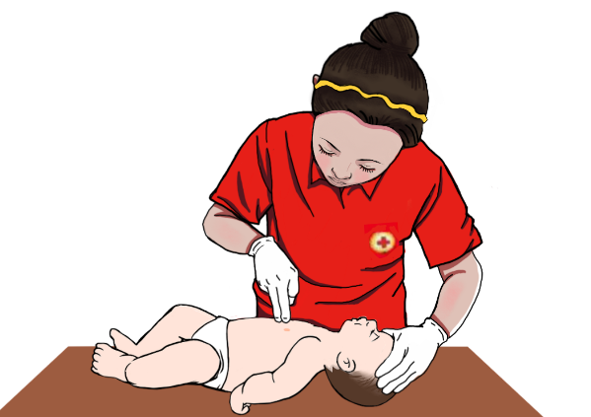
现场婴儿心肺复苏操作流程
与成人心肺复苏的区别
判断意识：拍打婴儿足底
CPR步骤：A—B—C
开放气道：头后仰约呈30度
人工呼吸：口对口鼻
按压位置：胸部正中、两乳头连线下方水平
按压方法：两手指或双手环抱双拇指按压
按压深度：至少为胸廓前后径的1/3（约4cm）
按压/吹气比：单人30:2，双人15:2

Slide 20
高质量心肺复苏标准
  按压频率100~120次/分
  按压深度
  成人5～6cm
  儿童至少为胸廓前后径的1/3（约5cm）
  婴儿至少为胸廓前后径的1/3（约4cm）
  每次按压后胸廓完全回复原状
  按压过程中尽量减少胸外按压的中断
  避免过度通气

Slide 21
单纯胸外按压式心肺复苏
若施救者不能或不愿意进行人工呼吸，可使用单纯胸外按压式心肺复苏，即只进行胸外按压
但是，对于缺氧性心搏骤停的患者（如溺水、呼吸道阻塞）和儿童、婴儿等，应实施完整的心肺复苏

Slide 22
心肺复苏有效指征
面色、口唇由苍白或青紫转为红润
可触及脉搏
可看到自主呼吸
出现反应，如瞳孔由大变小、眼球活动，手脚活动，开始呻吟等

Slide 23
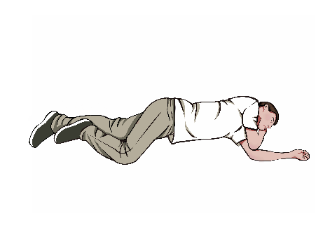

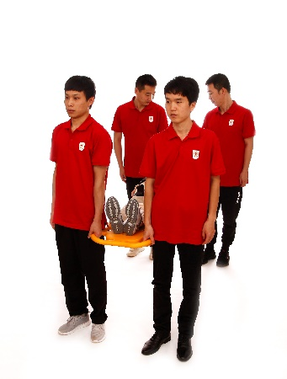
心肺复苏终止条件
恢复自主呼吸和心搏
专业人员接替
现场救护环境危险需转移

Slide 24
自动体外除颤器（AED）
心室纤维性颤动和无脉性室性心动过速是两种常见的致命性心律失常，电击除颤是治疗这两种心律失常的唯一有效手段
心律失常
尽早电除颤对提高心搏骤停患者的生存机会起到关键作用
提高
生存机会

Slide 25
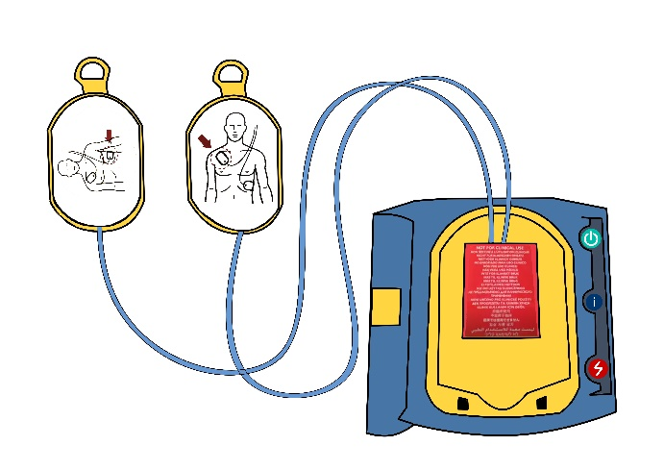
自动体外除颤器（AED）
AED
瞬间发放出的电流通过心脏
终止心脏所有的电活动
使心脏电流重新自我正常化

Slide 26
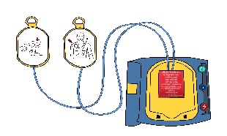
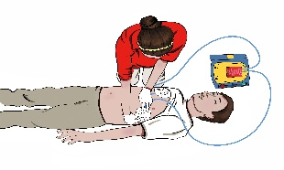
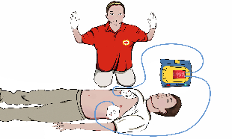
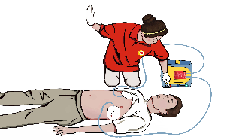

AED操作步骤
打开开关
按语音操作
按图示
贴电极
语言示意
不要接触患者
分析心律
是否需除颤
按键
电击除颤
等待AED充电
确定无人接触患者
建议除颤
无需除颤
继续CPR
2分钟后
AED再次自动分析心律
根据语音提示
继续操作

Slide 27
AED使用注意事项
贴电极片前，应先清除患者过多的胸毛
迅速擦干患者胸部过多的水分或汗液，再贴电极片
不能在水中或金属等导电物体表面使用AED。如果患者躺在水中，要先将患者抬出，并擦干胸部再使用AED
避免将电极片贴在患者植入式除颤器、起搏器和药物贴片上
按照说明放置好电极片，如果电极片贴反了，不用取下重贴

Slide 28
CPR+AED流程图
环境安全 做好防护
检查伤情
有意识
判断意识
无意识
立即呼救，等待专业急救人员达到
呼吸正常
检查呼吸
无呼吸（或叹息样呼吸）
立即呼救，并取来附近AED
循环做30次胸外按压和2次人工呼吸
AED到达
AED分析心律是否需要除颤
是
否
进行1次电击除颤，继续实施2分钟CPR，直至AED提示需要分析心律
继续实施2分钟CPR，直至AED提示需要分析心律

Slide 29

谢 谢
红 字救在身边

